Slide 1

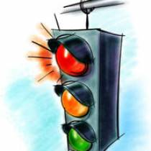
Страна
Светофория

Slide 2
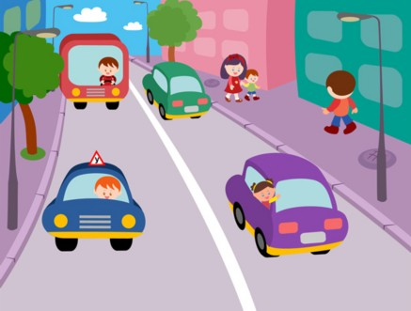
Движеньем полон город: бегут машины в ряд.
Цветные светофоры и день и ночь горят.
Делаем ребятам предостережение:
Выучите срочно Правила движения

Slide 3


Часть дороги, предназначенная для движения транспорта?

Slide 4

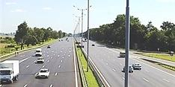
Это – проезжая часть!

Slide 5
Где должны ходить пешеходы?

Slide 6
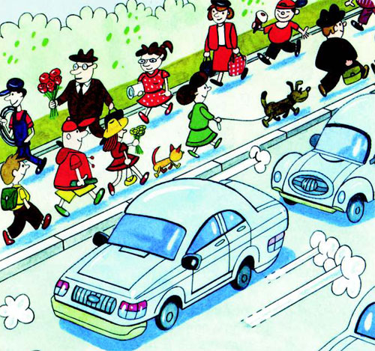
По тротуару!

Slide 7
Какие бывают автомобили?

Slide 8
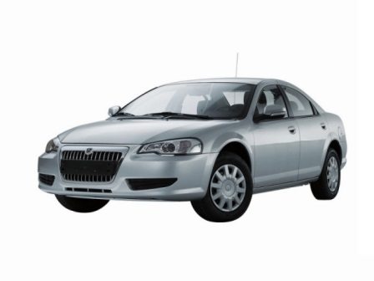
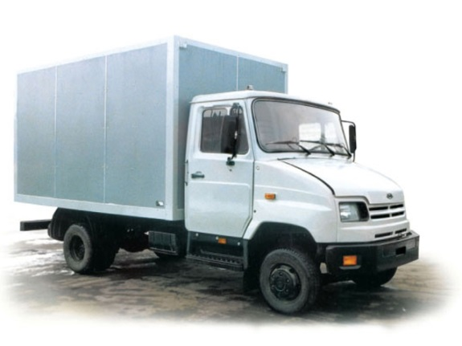
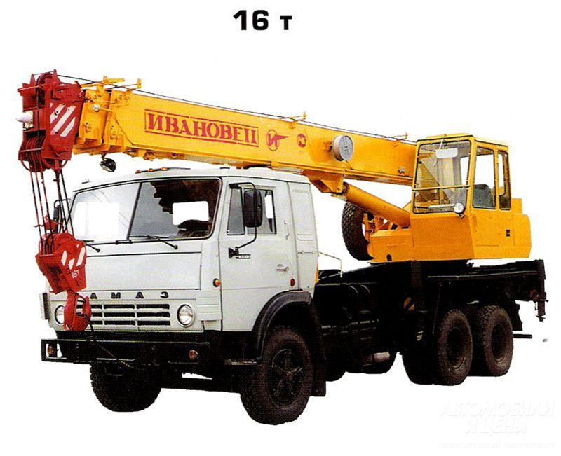
Легковые
Грузовые
Спецтехника

Slide 9
Где ожидают автобус пассажиры?

Slide 10
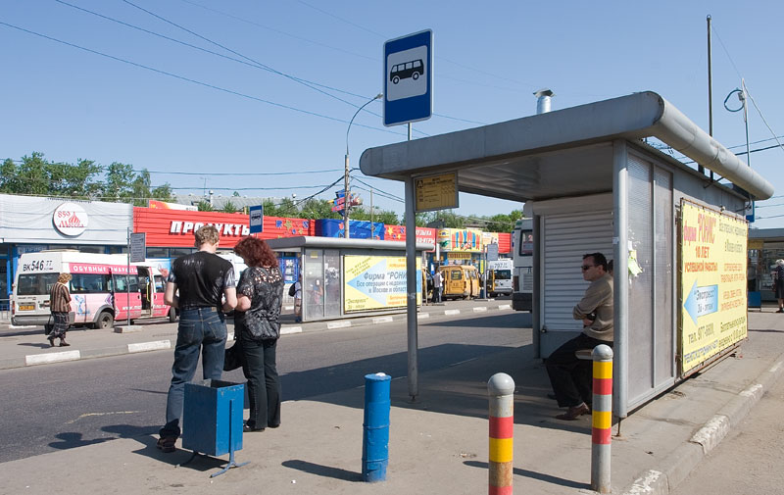
На автобусной остановке!

Slide 11
Что означает красный сигнал светофора для пешехода?

Slide 12
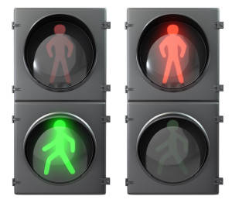
Переходить дорогу нельзя!

Slide 13
Что означает желтый сигнал светофора?

Slide 14


Сейчас будет смена сигнала!

Slide 15

Шагая осторожно, за улицей следи —
И только там, где можно,
И только там, где можно,
И только там ее переходи!

Slide 16



Slide 17

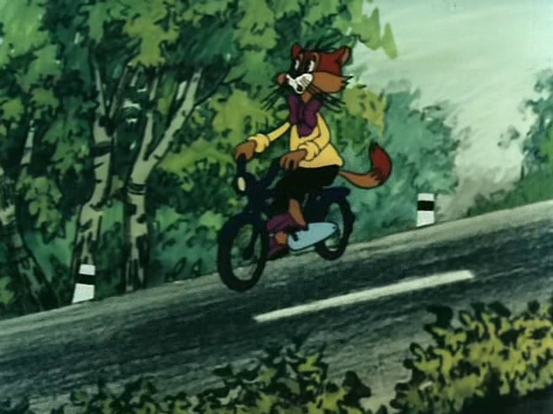

Slide 18



Slide 19
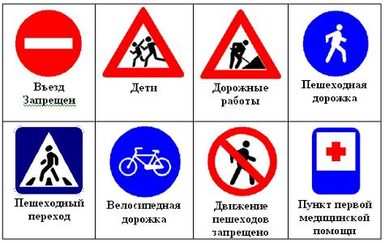

Slide 20
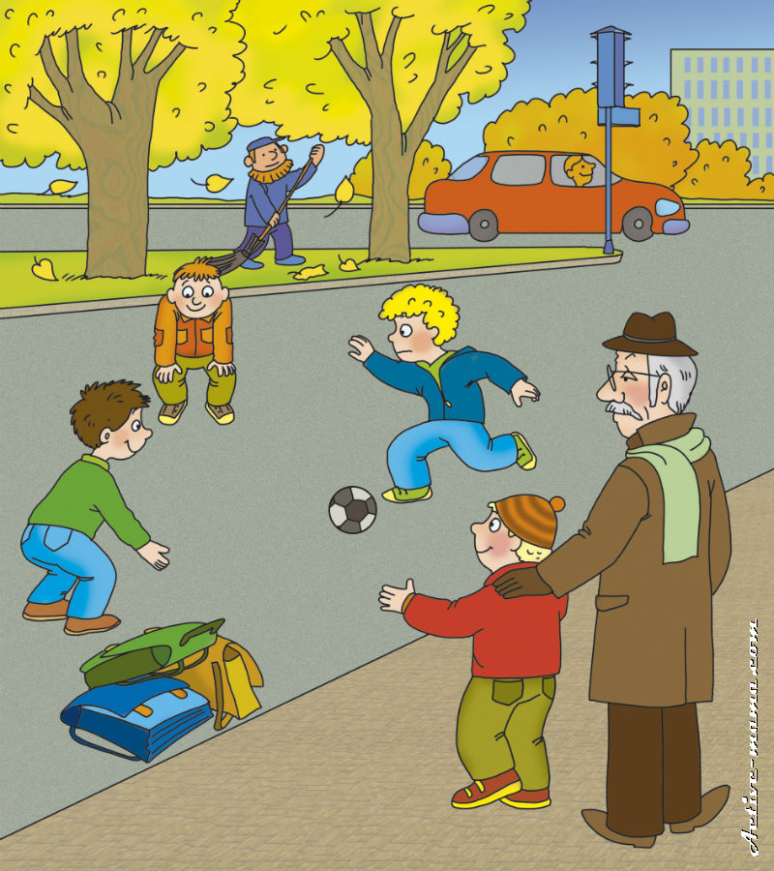

Slide 21
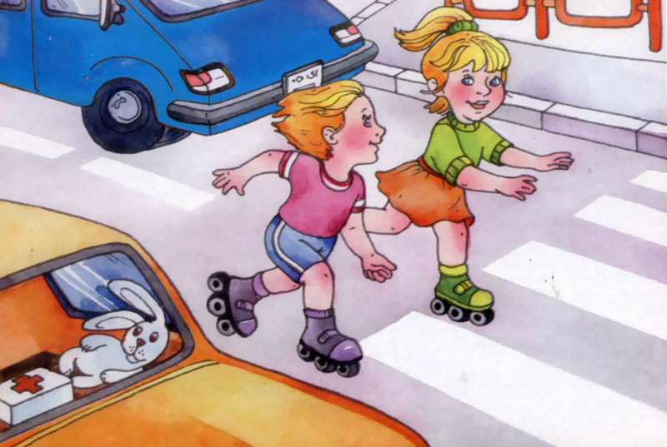

Slide 22
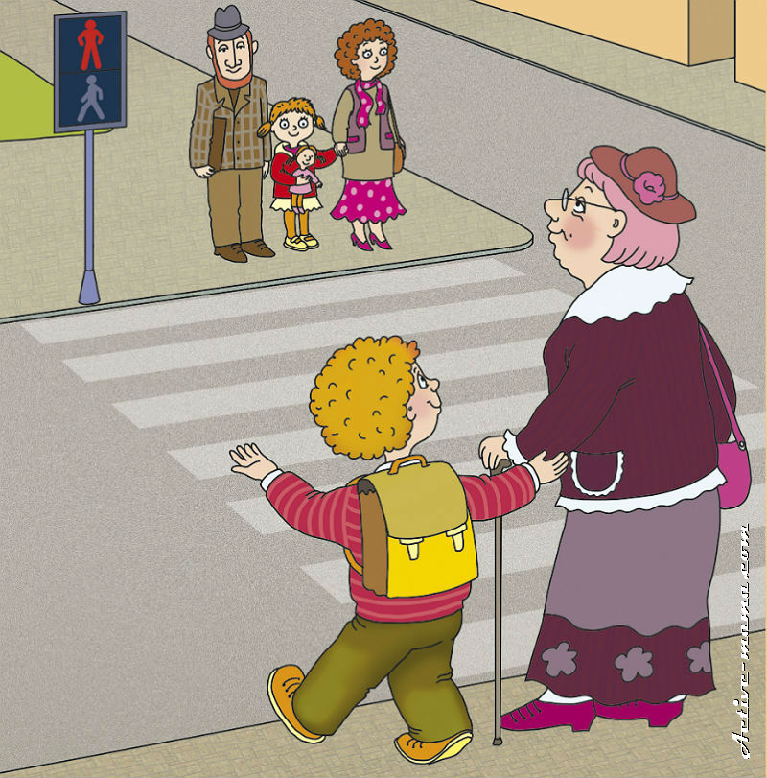

Slide 23
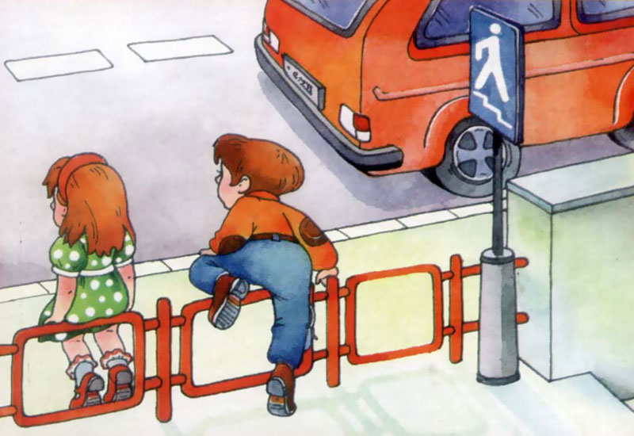
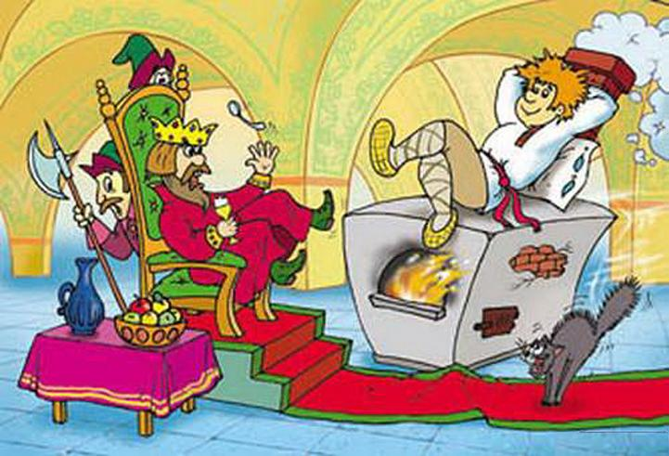

Slide 24
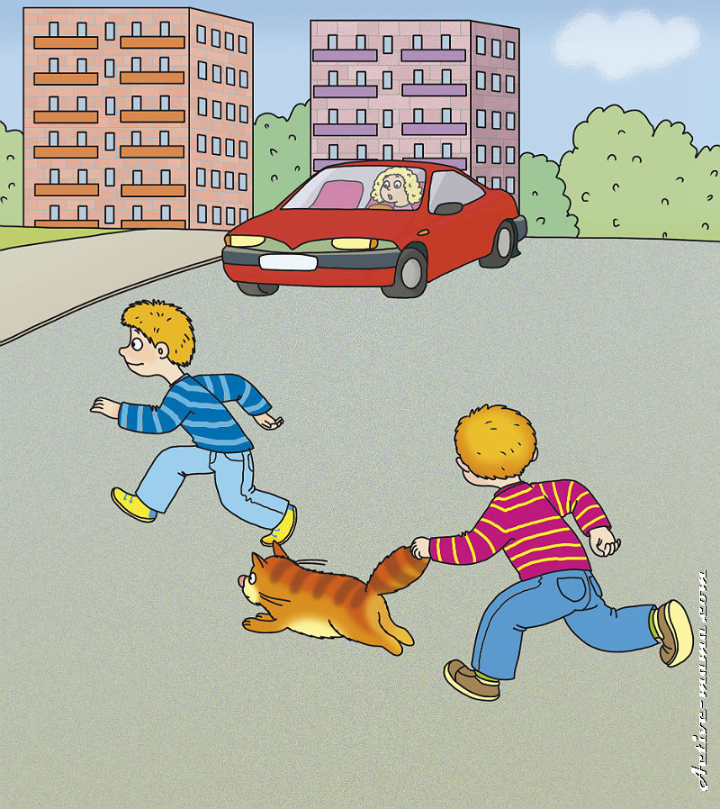

Slide 25
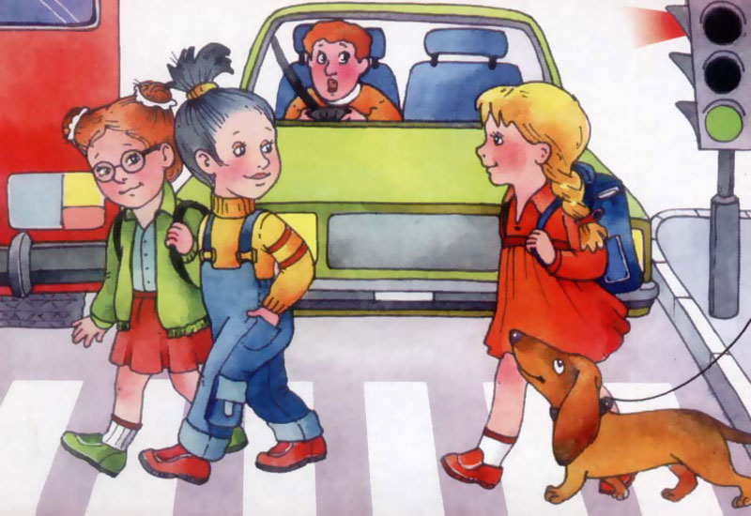


Slide 26
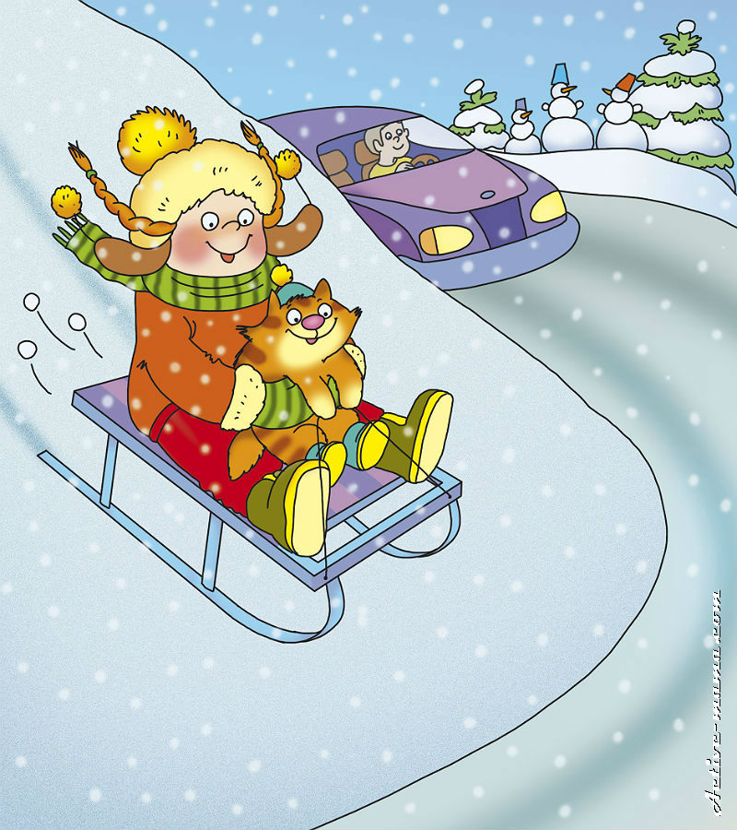

Slide 28
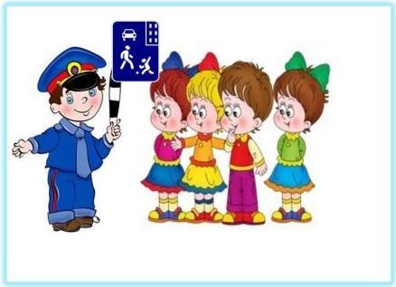

Slide 29
Молодцы!

